Slide 1
タッチ1秒 名刺交換 NFCニアバイカード
Nearby株式会社

Slide 2
会社概要
会社名
nearby株式会社(研美社)
資本金
1000万円
事業拠点
東京（本社）大阪
設立
2023年5月/(1986年5月)
私たちの事業ドメインは『デジタルをもっと優しく、身近に』です。
デジタルコンテンツをもっと身近に寄添ったものにし、人と人を繋ぐお手伝いをさせて頂く会社です。
NFC技術を活用しその先のお客様の未来や楽しみに繋がるサービスを提供し続けます。

Slide 3
NFCニアバイカード
#1,
今までの名刺
#2,
NFCニアバイカードとは
#3,
機能一覧・運用イメージ
#4,
料金プラン

Slide 4
今までの名刺
PART 1
管理・運用や次回アクションにおける懸念

Slide 5
今までの名刺 名刺管理に関する三大なりゆきごと
本当に効果的な
名刺の活用法って何だろう？
必要なときに名刺が⁉
展示会や
突然の面会に
DXやSDGsな世の中
スマート運用と環境配慮
保管が大変だったり
いざという時に名刺が
見つからない…
切れてしまった
持合わせていない・・
オンライン会議時に
渡せない
結局捨てる・・

Slide 6
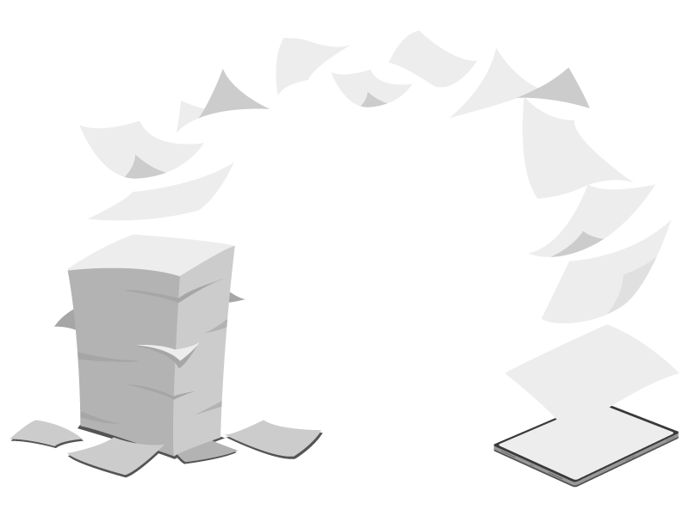
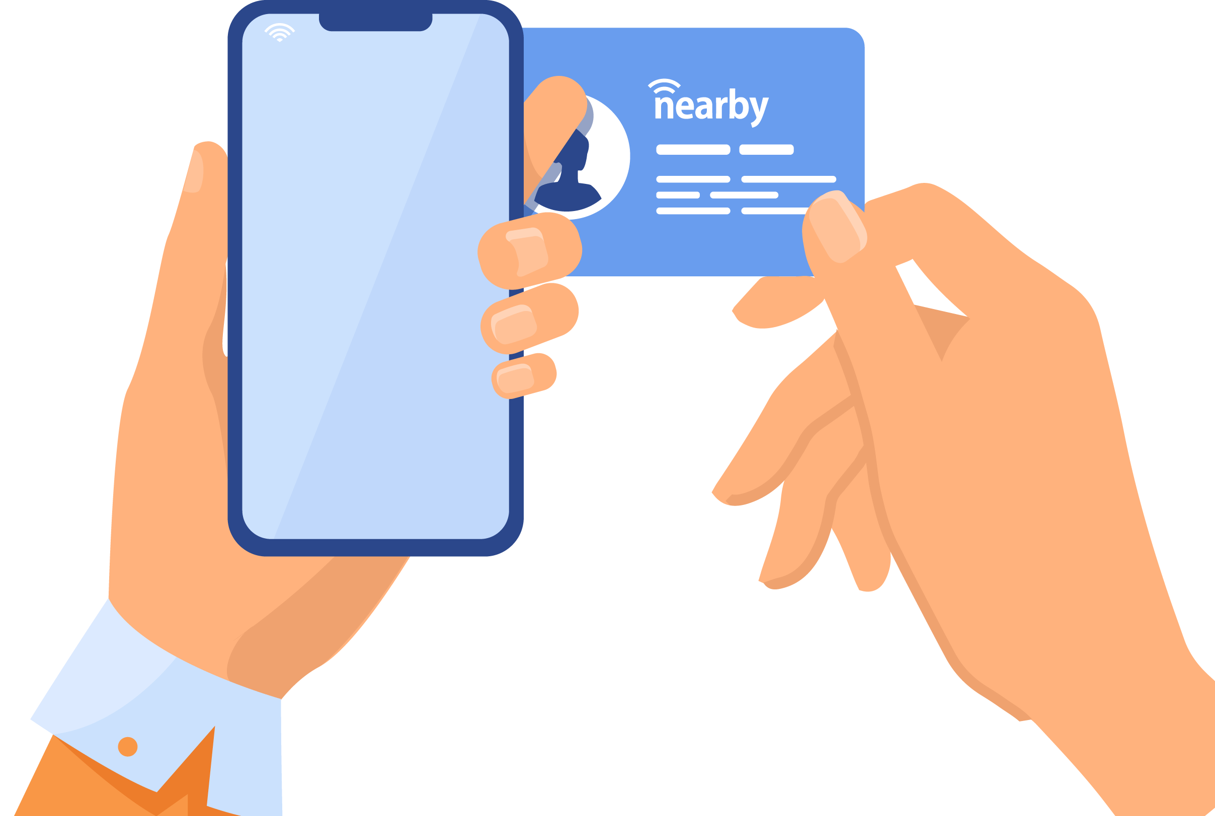
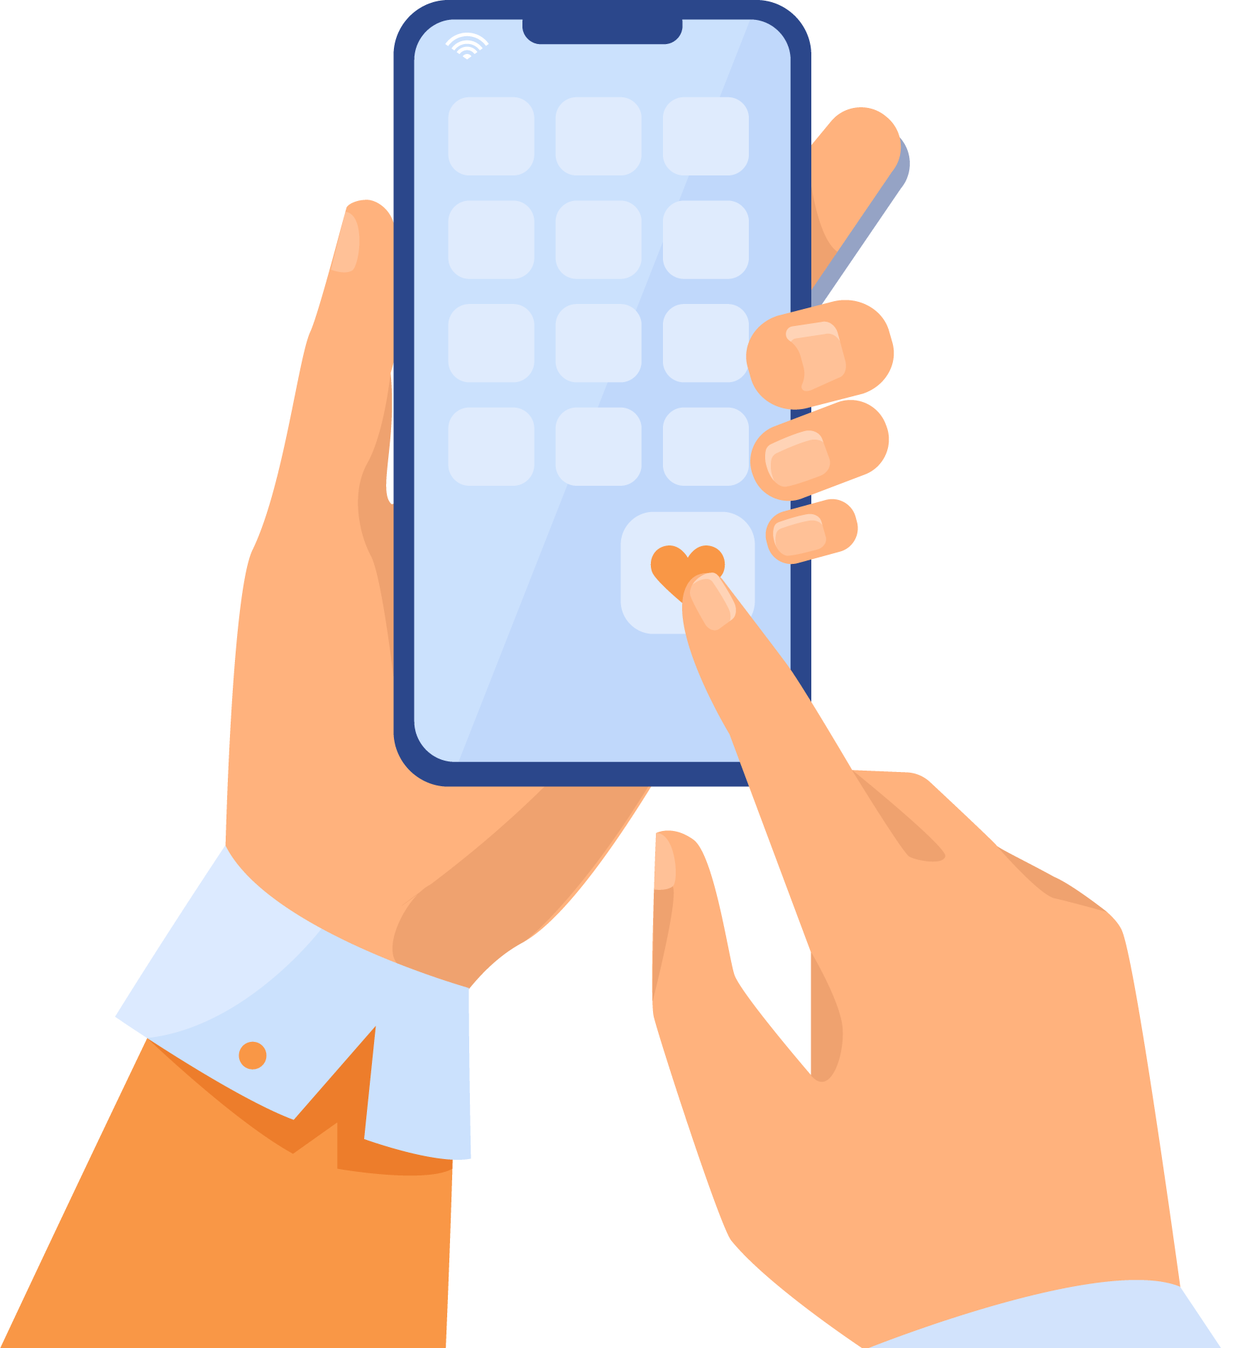
名刺のお困りごと NFC機能＆nearbycardで解決できます
カードタッチで
顔写真や所属・氏名を表示
メール＆メモ機能と連絡帳への
保存機能でお忘れ予防
コストダウン･ペーパーレス
ICカード1枚保有でエンドレス
nearbycardならプロフィール交換がペーパーレスに！
メールでニアバイ機能と電話帳登録、メモ＆検索機能でお忘れ防止
ホーム画面写真表示でザイオンス効果も（iPhoneならホーム画面検索も）

Slide 7
NFC nearbycardとは
PART 2
NFC機能を活用した新しい名刺交換

Slide 8
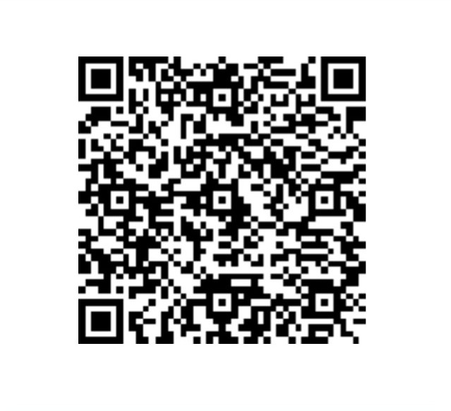
NFC nearbycard(名刺)とは？
NFC機能を活用したデジタル名刺
渡された側の行動
・手持ちのICカードにスマホをかざすと
プロフィール＆コンテンツ表示が出来る
・メモ機能やログ取り機能も搭載
・いつでもコンタクトが取れる
・SNSで会社や担当者を知れる
・商品動画やHP誘導で最新情報入手できる
iPhoneで動画撮影
※スマートフォンで
読取って見て下さい

Slide 9
スマートニアバイ動作のデモンストレーション
NFC機能を活用したデジタル名刺

Slide 10
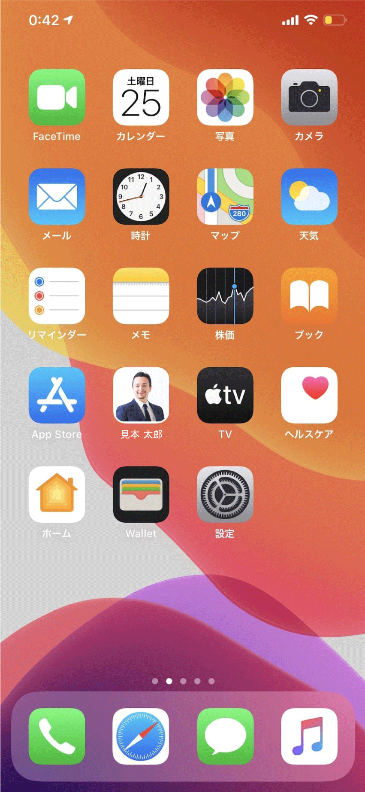
紙名刺よりもスマート名刺が優れているポイント
非接触＆多情報提供
1日にスマホを
見る回数
衛生的かつ名刺よりも多くの情報を一括提供できる。
150回
ザイオンス効果が期待できる
連絡帳＆ホーム画面保存で情報が埋もれにくく、有効活用可能。
もう紙名刺を発注しなくて良い
｢名刺を切らしておりまして…｣というやり取りが無くなる。
オリジナルアイコンが
スマホに表示される
スマホ普及率
（所有者の割合）
アプリDLを
煩わしいと感じる人
QRコード読み取を
手間だと感じる人
88.9％
79.1％
70.5%

Slide 11
機能一覧
PART 3
NFCニアバイカードで出来ること
運用イメージ

Slide 12
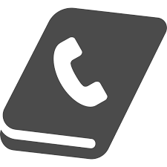
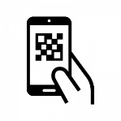
コンテンツ上限なし！ スマートニアバイ名刺で出来ること
電話
マップ
SNS連携
写真
電話ボタンを表示で
即電話につなげます
マップを起動し会社の
場所を表示します
FacebookやTwitterと
リンク連携します
顔写真や店内画像を
表示します
動画
WEB連携
お気に入り登録
メール
YouTubeのURLを利用し
動画を表示します
ブログやWEBサイト等
URLリンク連携します
ホーム画面に追加し
欲しい情報にアクセス
ワンクリックでメーラーが立ち上がります
ホーム画面保存
アドレス帳保存
QRコード表示
デザイン設定
いつでも簡単アクセス
自動保存で手間いらず
オンラインでも心配なし
自分好みに レイアウトも可能！

Slide 13
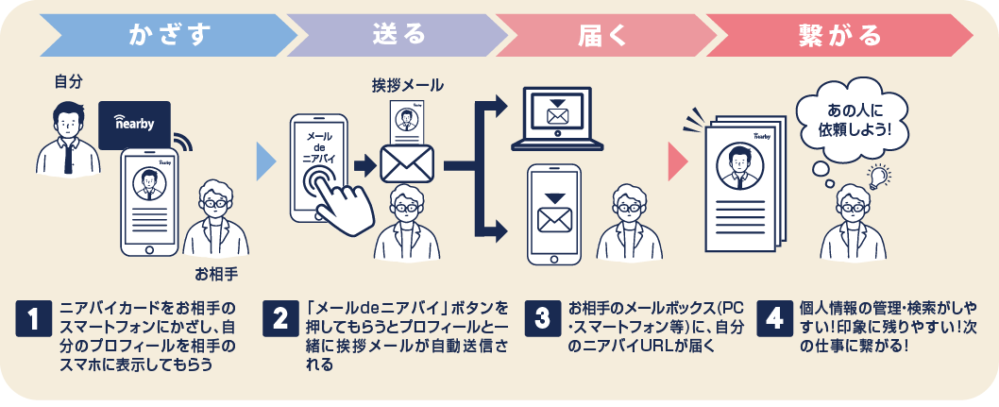

Slide 14
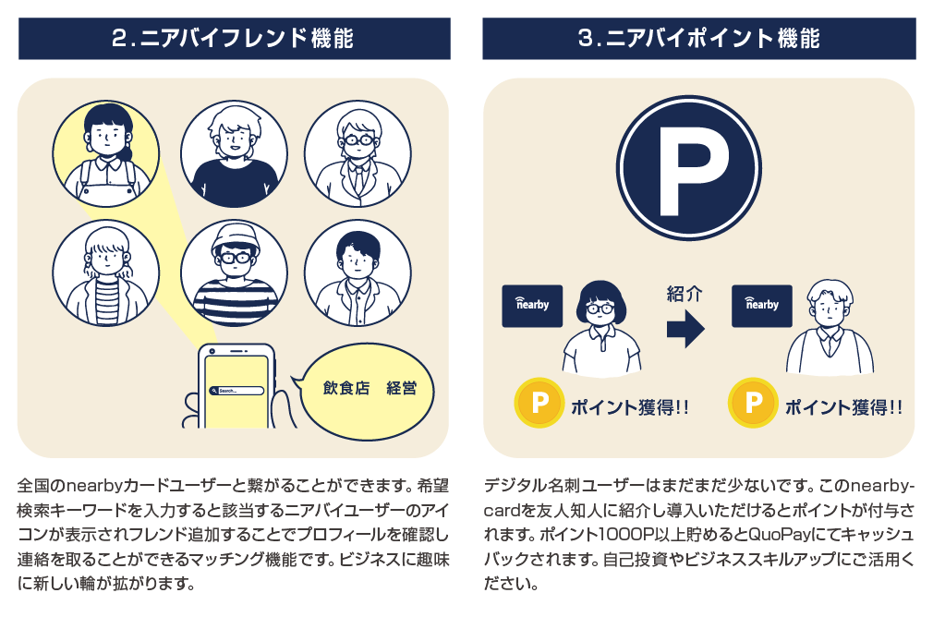

Slide 15
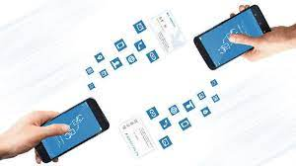
スマートニアバイ名刺 運用イメージ
どんどん名刺交換➡ニアバイカードタッチしましょう！
初回挨拶時に
商品説明時に
契約後アフターサポート時に
お客様のスマートフォンにタッチで連絡先保存。
大切なお客様がタイムリーにコンタクトが取れます。
一度読み込んだ情報はスマホ間でシェアする事も出来ます。

Slide 16
料金プラン
PART 4
分かりやすい一律料金制・ご注文の流れ

Slide 17
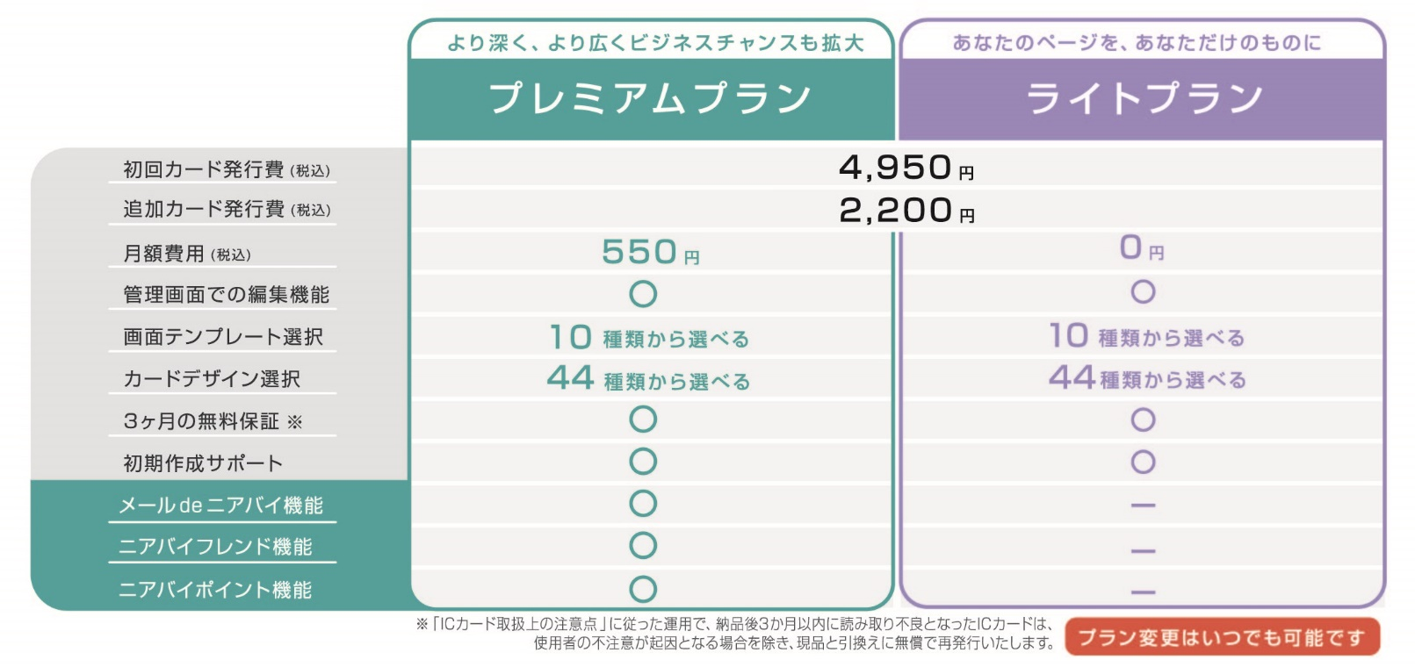
スマートニアバイ名刺作成料金

Slide 18
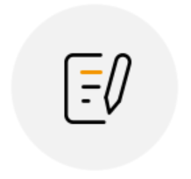
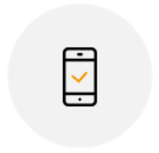
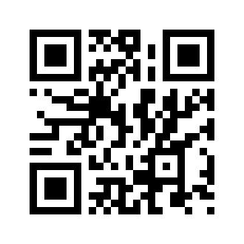
ご注文の流れ
STEP 1.
STEP 2.
STEP 3.
ホームページへアクセス
新規登録からお申込み
「公開する］から決済へ
ホームページ内の説明を確認後に、サイト内に設置してございます『新規登録ボタン』 からアカウント作成後に編集画面で入力後、 プレビュー画面確認をしていただきます。 ※この状態ではまだ未公開です。(ローカル状態)
カードデザイン選択、送付先入力、支払い方法選択してただきカード決済完了後に印刷した名刺本体をお届けします。
カード到着後は設定不要でスマートフォンにかざしてお使いいただけます。
nearbycard.com
https://nearbycard.com/

Slide 19
運営サイト一覧

Slide 20
ご清覧有難うございました
ご質問お待ちしております
info@nearbycard.com

